Slide 1

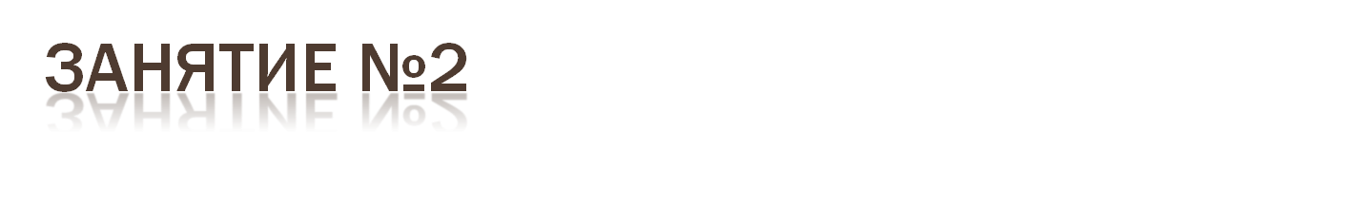
Преобразование частоты АМ сигнала в супергетеродинном радиоприемнике

Slide 2



ОСНОВНЫЕ ВИДЫ РАДИОПРИЕМНИКОВ
Преобразование частоты осуществляется в результате:
умножения сигнала на колебание вспомогательного генератора (гетеродина);
фильтрации одной из частотных составляющих колебания на выходе перемножителя.
Частота выделяемого фильтром колебания определяет тип приемника:
- супергетеродинный приемник,
- инфрадинный приемник,
- гомодинный приемник.
2-2

Slide 3
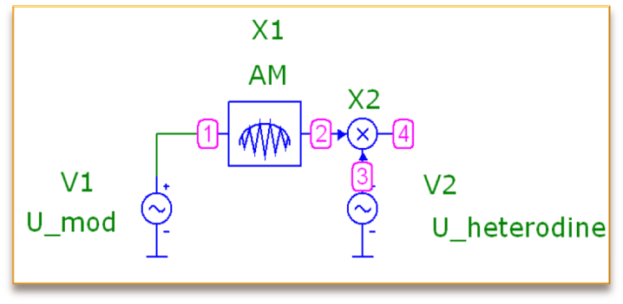
Преобразование частоты сигнала с гармонической АМ в супергетеродинном приемнике
Параметры АМ сигнала
амплитуда несущей U₀=1 В
частота несущей f_{с}=500 кГц
коэфф-т модуляции m=0,5
частота модуляции F_{м}=10 кГц
Параметры моделирования
Time Range=4 мс
Maximum Time Step= 0,1 мкс
Моделируются:
АМ колебание,
колебание гетеродина,
сигнал на выходе перемножителя
Параметры колебания гетеродина
амплитуда U_{г}=1 В
частота f_{г}=400 кГц
2-3

Slide 4

Transient –> FFT Windows –> Add FFT Window…
Plot:
What To Plot: Harm
Expression: v(2), Add v(3), Add v(4)
Scales and Formats:
X:
Range Low: 0
Range High: 1000k
Grid Spacing : 100k
снять «галочку» в полях Auto Scale и Log
Y:
Range Low: 0
Range High: 1.1
Grid Spacing : 0.1
снять «галочку» в полях Auto Scale и Log
FFT:
Upper Time Limit: TMAX
Lower Time Limit : TSTART (или 0)
Frequency Step : 250
Number of Points: 8192
2-4

Slide 5
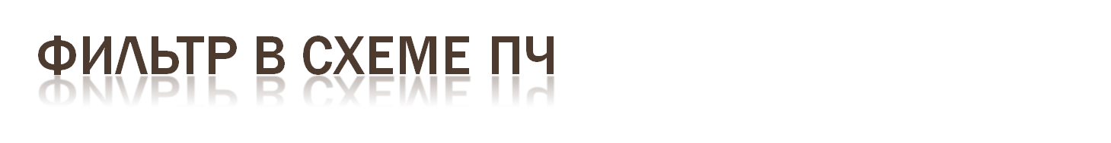
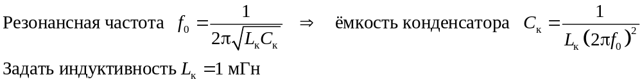

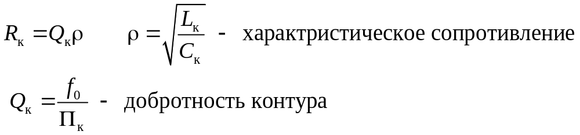
Фильтр в виде параллельного контура для выделения колебания промежуточной частоты f₀=f_{п}=100 кГц.
Полоса пропускания контура П_{к}=2∆f_{АМС}=4F_{м}=40 кГц
Резистор, имитирующий резонансное сопротивление контура
2-5

Slide 6

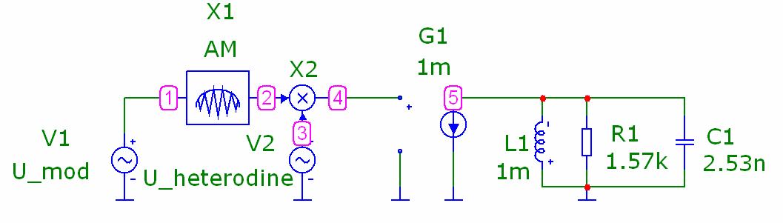
Элемент, преобразующий напряжение в ток, – идеальный источник тока, управляемый напряжением (ИТУН):
Component → Analog Primitives → Dependent Sources → IofV
Параметр Value= 1/1.57k
2-6

Slide 7

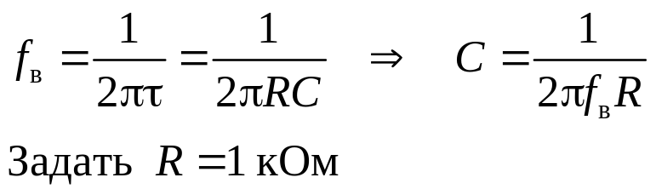
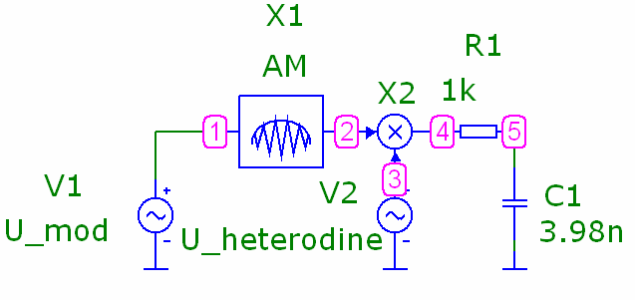
Параметры колебания гетеродина
амплитуда U_{г}=1 В
частота f_{г}=f_{c}=500 кГц
Фильтр — интегрирующая RС-цепь.
Так как f_{г}+f_{с}=1000 кГц >> F_{м}=10 кГц, то зададим верхнюю граничную частоту фильтра равной f_{в}=4F_{м}=40 кГц
Получить на модели эпюры:
АМ сигнала
колебания гетеродина
колебания на выходе перемножителя
напряжения на выходе ФНЧ
2-7

